Slide 1

Методы обучения
Презентация
Автор-составитель:
Гырылова Наталья Николаевна

Slide 2

Методы обучения - это способы совместной деятельности педагога и студентов, направленные на достижение ими образовательных целей.
А.В. Хуторской
Метод – это путь достижения цели.
От выбора применяемых методов во многом зависит успех всего образовательного процесса.
Выбор методов обучения определяется:
смысловыми целями обучения,
особенностями учебной дисциплины,
целью конкретного урока,
возможностями учащихся,
наличием времени и средств обучения,
возможностями дидактической системы.

Slide 3

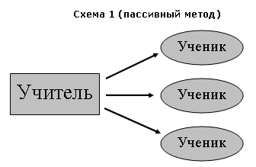
Методы обучения, основанные на степени осознанности восприятия учебного материала
Пассивный метод обучения (схема 1) - это форма взаимодействия учащихся и учителя, который является основным действующим лицом, управляющим ходом урока, а учащиеся выступают в роли пассивных слушателей. Связь учителя с учащимися на уроках осуществляется посредством опросов, самостоятельных, контрольных работ, тестов. Пассивный метод обучения считается самым неэффективным, но, несмотря на это, он имеет и некоторые плюсы. Это относительно легкая подготовка к уроку со стороны учителя и возможность преподнести сравнительно большее количество учебного материала в ограниченных временных рамках урока. С учетом этих плюсов, многие учителя предпочитают этот метод обучения.

Slide 4
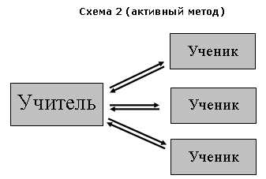
Активный метод обучения (схема 2) – это форма взаимодействия учащихся и учителя на равных правах. Активные методы обучения предполагают демократический стиль преподавания. Многие преподаватели между активными и интерактивными методами обучения ставят знак равенства. Интерактивные методы обучения студентов можно рассматривать как наиболее современную форму активных методов.

Slide 5

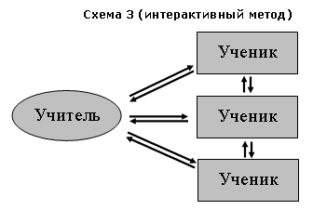
Интерактивный метод обучения (схема 3).
Интерактивный («Inter» - взаимный, «act» - действовать) – означает взаимодействовать, находиться в режиме беседы, диалога с кем-либо.
В отличие от активных, интерактивные методы обучения ориентированы на более широкое взаимодействие студентов не только с преподавателем, но и друг с другом . Учитель направляет деятельность студентов на достижение целей урока, разрабатывает план урока (обычно, это интерактивные упражнения и задания, в ходе выполнения которых студент изучает материал). Основными составляющими интерактивных уроков являются интерактивные упражнения и задания, которые выполняются студентами. Важное отличие интерактивных упражнений и заданий в том, что выполняя их студенты не столько закрепляют, сколько самостоятельно изучают новый материал.

Slide 6
Типы лекций в разных технологиях обучения
Лекции с использованием пассивной формы обучения
Лекция в системе традиционного обучения
Лекции с использованием активной и интерактивной формы обучения
Лекция в технологии проблемного обучения
Лекция в технологии контекстного обучения
Лекция в технологии рефлексивного обучения
Лекция в технологии развития критического мышления
Лекция- это посвящение слушателей в процесс научной работы, приобщение их к научному творчеству, род наглядного и даже экспериментального научения методам работы…Лекция должна не научить…а приучить к работе, создавать вкус к научности, давать «затравку», дрожжи интеллектуальной деятельности».
П.А.Флоренский

Slide 7
Лекция в системе традиционного обучения
Цели:
задаются извне;
даются одинаковые
для всех;
связываются
с передачей
информации.
Содержание:
определяется целями;
имеются системное,
логическое
изложение
материала
Результат: определяется знаниями-знакомств, знаниями-копий
Контроль: применяются традиционные формы
Типы лекций традиционного обучения
Вводная
Обзорная
Обобщающая
Проблемная
Заключительная

Slide 8
Лекция проблемного обучения
Цели
Усвоение теоретического
знания
Развитие теоретического
мышления
Формирование
познавательного
интереса
Содержание
Систематизация учебных проблем, подпроблем
Выделение основных противоречий в развитии научного знания
Результат Получение знаний-знакомств, знаний-копий, продуктивные
мыслительные действия, познавательный интерес
Контроль
Применение традиционных форм, специальных заданий проблемного
характера
Типы лекций проблемного обучения:
вводная (постановка проблемы);
объяснительно-иллюстративная
проблемного изложения знаний;
проблемного изложения знаний (с опорой на самостоятельную работу студентов);
с элементами эвристической беседы.

Slide 9
Типы лекций контекстного обучения
Лекция-визуализация
Лекция вдвоем
Лекция с заранее запланированным ошибками
Лекция – пресс-конференция
Лекция-визуализация
Особенности
Форма-имитация профессиональной ситуации.
Осмысление и оценка большого материала учебной информации.
Диалогичность общения.
Применение разных типов наглядности: натуральной, изобразительной, символической.
Функции визуальных материалов
Передача новой содержательной информации.
Создание и решение проблемной ситуации.
Систематизация.
Демонстрация различных способов визуализации информации.
Лекция вдвоем
Необходимы:
выбор темы, в содержании которой есть противоречия, разные точки зрения или высокая степень сложности;
подбор двух преподавателей, совместимых как с точки зрения стиля мышления, так и способа общения;
разработка сценария чтения лекции (блоки содержания, распределение по времени).

Slide 10
Лекция с заранее запланированными ошибками
После объявления темы преподаватель сообщает, что в ней будет сделано определенное количество ошибок различного типа;
После прочтения лекции студенты называют эти ошибки /10-15 минут/;
Преподаватель предъявляет перечень ошибок.
Подводится итог урока.
Лекция – пресс-конференция
После объявления темы лекции студенты формулируют вопросы преподавателю по данной теме (5-7 минут). Преподаватель сортирует вопросы по их смысловому содержанию, отвечая на вопросы, представляет материал урока в виде связанного текста.
Подводится итог урока

Slide 11
Интерактивная игра
Это моделирование в межличностном взаимодействии ситуаций, связанных с с учебными целями.
Главный обучающий потенциал игры заключается в непосредственном опыте, который получают участники игры.
Преимущества обучения с помощью интерактивных игр
Активная позиция обучающихся
Возрастание мотивации обучения, степени эмоциональной включенности в учебный процесс
Полученные знания и умения носят личностный характер, легко актуализируются
Результаты большинства игр нельзя предсказать заранее, что поддерживает интерес к ним
Число участников не лимитируется

Slide 12
Разновидности интерактивных игр
  «Если проанализировать любую человеческую деятельность до самых пределов нашего познания, то она покажется не более чем игрой».
  Й. Хейзинга
Разогревающие игры
Задачи разогревающих игр
    Знакомство
    Активизация эмоций, «разминка»
    Формирование интереса к занятиям, повышение учебной мотивации
    Сплочение группы, формирование взаимного доверия
    Развитие внимания, наблюдательности
    Демонстрация психологических феноменов
Требования к разогревающим играм:
  Возможность задействовать большое количество участников
  Подвижность, возможность «разминки»
  Компактность, простота
  Эмоциональность

Slide 13
Ролевая игра
Это структурированная обучающая ситуация, в которой человек временно принимает определенную социальную роль и
демонстрирует поведенческие модели, которые, как он считает, соответствуют ей.
Сюжетно-ролевые игры нацелены на моделирование
социальных отношений, возникающих в контексте
профессиональной деятельности.
Деловые и имитационные – на моделирование самих ситуаций
профессиональной деятельности.
Роль – позиция человека в обществе, подразумевающая
определенное поведение, которое:
Относительно независимо от исполнителя.
Зато зависит от окружающих.
Деловая игра
Это разновидность ролевой игры, направленной на воссоздание предметного и социального содержания профессиональной деятельности специалиста. Предназначена для отработки профессиональных умений и навыков.
Имитационная модель: имеет содержательный, предметный контекст игры, обучающие и воспитательные задачи, правила деятельности.
Игровая модель: социальный контекст. Комплект ролей и функций игроков, сценарий, правила игры.

Slide 14
Групповая дискуссия
Это совместное обсуждение какого-либо спорного вопроса, позволяющее прояснить (возможно, изменить) мнения, позиции и установки людей в процессе непосредственного общения.
Круг решаемых задач
  Обмен информацией по значимым вопросам
  Поиск решений конкретных проблем
  Создание условий для формирования самосознания
  Обмен эмоциональными состояниями и их изменения
Типы дискуссий
По содержанию
Тематические
Биографические
Связанные с текущим взаимодействием
По количеству активных участников
Диалоги
Полилоги
Целесообразно применение дискуссии при следующем:
неоднозначности изучаемого материала, полярности точек зрения на него;
необходимости связать материал с жизненным опытом обучающихся.
При изучении другого материала групповая дискуссия более уместна в качестве вспомогательного метода.

Slide 15
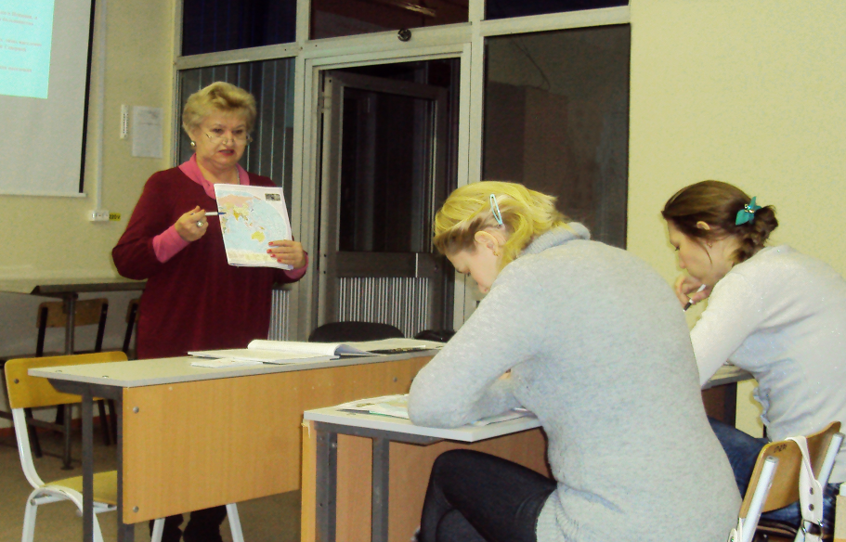
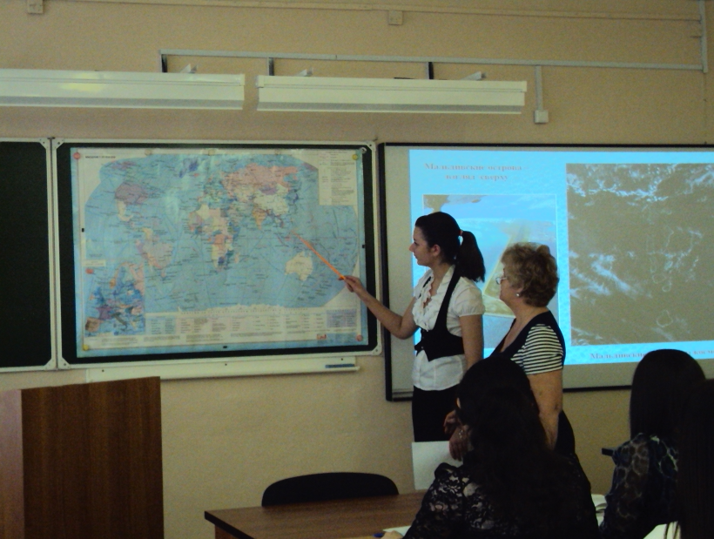
Активные методы обучения – это система методов, обеспечивающих активность и разнообразие мыслительной и практической деятельности студентов в процессе освоения учебного материала. АМО строятся на практической направленности, игровом действе и творческом характере обучения, интерактивности, разнообразных коммуникациях, диалоге и полилоге, использовании знаний и опыта обучающихся, групповой форме организации их работы, вовлечении в процесс всех органов чувств, деятельностном подходе к обучению, движению и рефлексии.
Желаю успеха!

